Slide 1
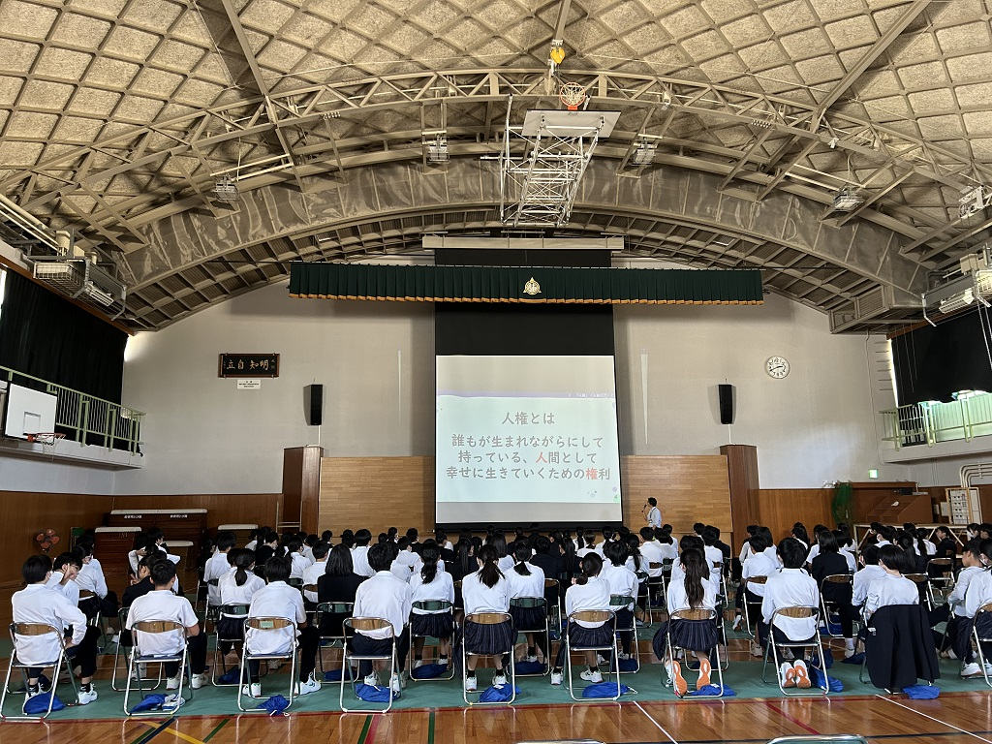
議題３．教育・啓発の実施【条例第９条関係】について
資料３
府民の年齢、立場等に応じたインターネットリテラシーを学ぶ機会を提供するため、教育・啓発の取組を実施
１．ターゲティング広告
令和６年６月～令和７年３月の期間中、誹謗中傷や差別に関するワードをSNS（X,YouTube）に投稿・検索した利用者に注意喚起の
メッセージを表示し、メッセージをクリックした利用者を府の啓発ページへ誘導
■実績（令和６年６月～８月末時点）
２．出前講座等
府職員が企業や学校へ出向き、府の研修用教材等を活用した出前講座等を実施（年間30回程度を予定）
■実績
・企業向け：8月に府内企業３５社が一同に会する場で、研修用教材を活用したワークショップを実施
・学校向け：6～8月にかけ、府内の小・中・高・専門学校に対し12回、講義型、ワークショップ型の講座を実施
・その他 ：府立学校の人権教育研究会や「中学生の主張大阪府大会」の場等で、講義型の講座等を実施
３．スポーツ組織と連携した啓発活動
11月（インターネット上の人権侵害解消推進月間）に、プロバスケットチーム「大阪エヴェッサ」と連携した啓発活動（動画制作・放映、
試合会場での啓発ブース出展等）を実施予定
上記の他、令和６年11月中に、主要駅周辺のデジタルサイネージを活用した啓発動画の放映や、鉄道駅等におけるポスターの掲示や
チラシの配架を実施予定
媒体 | 表示回数 | クリック数
X | 1,701,493 | 1,521
YouYube | 126,795 | 1,694
１

